Slide 1
Numer projektu: 2017-1-PL01-KA202-038802
PLATFORMA DLA TRENERÓW
BRANŻY HORECA
5
www.horecatrainer.eu

Slide 2
GŁÓWNE ZAŁOŻENIA
PLATFORMA KIEROWANA JEST DO:
organizacji oraz instytucji, które realizują projekty i działania szkoleniowe,
osób pracujących w branży HoReCa – kucharzy, kelnerów, barmanów, baristów, sommelierów,
kadry zarządzającej w branży HoReCa – menadżerów, kierowników,
uczelni wyższych, które prowadzą zajęcia i mogą włączyć różne kompetencje i materiały do programu studiów,
dla instytucji realizujących projekty międzynarodowe,
ROZWÓJ KOMPETENCJI W BRANŻY HORECA;
SAMOKSZTAŁCENIE – ROZWÓJ MOŻLIWOŚCI ZAWODOWYCH;
BUDOWANIE SZKOLEŃ WEWNĘTRZNYCH NA BAZIE WYPRACOWANYCH MATERIAŁÓW,
MATERIAŁ UZUPEŁNIAJĄCY DO SAMOKSZTAŁCENIA I POGŁĘBIANIA WIEDZY,
DOBRE PRAKTYKI.

Slide 3
GŁÓWNE ZAŁOŻENIA
PLATFORMA ZAWIERA KOMPLEKSOWY PROGRAMU SZKOLENIA TRENERÓW
Materiały powstały w celu zwiększenia liczby wykwalifikowanych trenerów zawodowych branży gastronomicznej.
TRENERZY
ŚCIEŻKA KARIERY
KUCHARZY
KELNERÓW
BARMANÓW, BARISTÓW, SOMMELIERÓW
Pozwalają zdobyć właściwy dla danej dziedziny zestaw umiejętności.
CERTYFIKATY
Po zakończeniu szkolenia i wypełnieniu testów sprawdzających uczestnicy otrzymują certyfikat, który poświadcza zdobyte umiejętności.

Slide 4
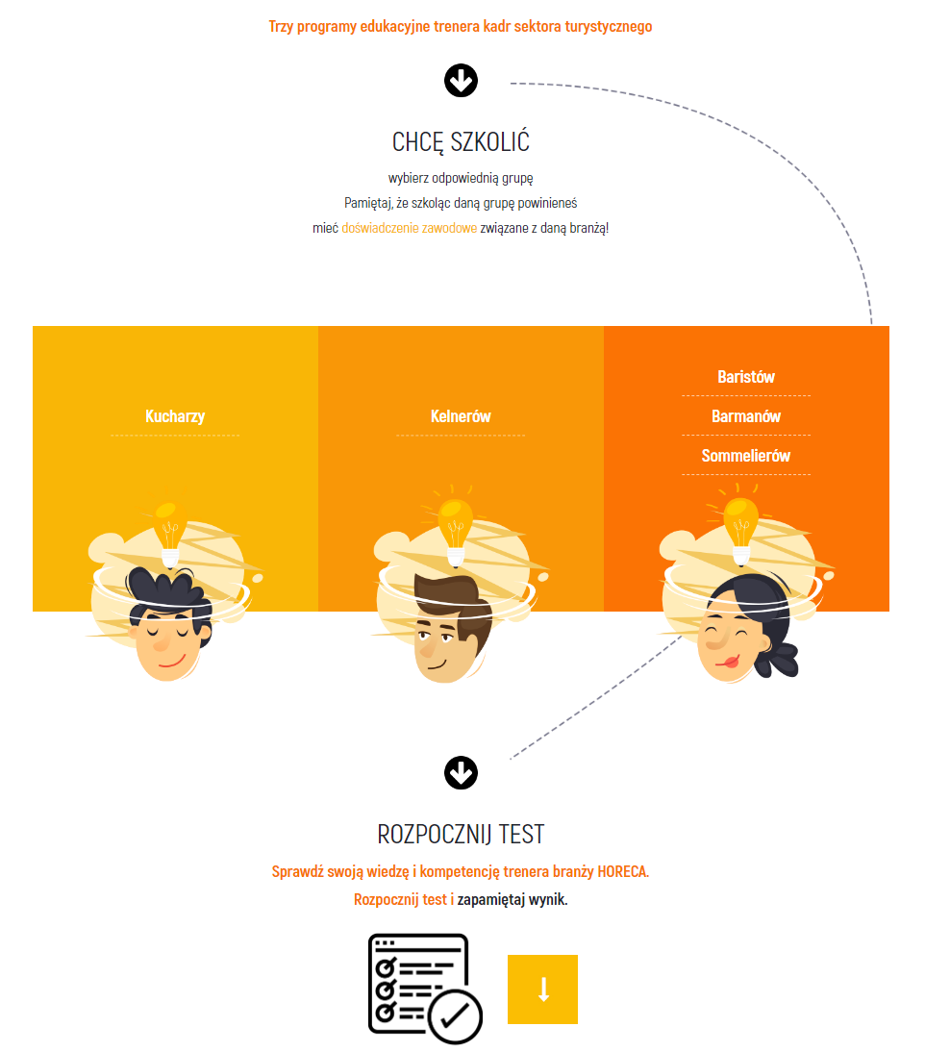
MATERIAŁY NA PLATFORMIE – SPECYFIKA
DLA KAŻDEJ ZE ŚCIEŻEK EDUKACYJNYCH PRZYGOTOWANO OSOBNE MATERIAŁY SZKOLENIOWE, UWZGLĘDNIAJĄCE CHARAKTERYSTYCZNE KOMPETENCJE NIEZBĘDNE W WYTYPOWANYCH ZAWODACH.
na początku pracy z platformą uczestnik wybiera, którą z grup zawodowych zamierza szkolić,
przed rozpoczęciem kursu może także sprawdzić swoja obecną wiedzę,
do wyboru uczestnicy mają także trzy języki, w których mogą się uczyć.

Slide 5
DRUGI ETAP – PRACA Z MATERIAŁAMI
DRUGI ETAP ZAKŁADA JUŻ PRACĘ Z MATERIAŁAMI ZGROMADZONYMI NA PLATFORMIE, DLA KAŻDEJ ZE ŚCIEŻEK ZAWODOWYCH
PO ZAKOŃCZENIU WYBRANEJ ŚCIEŻKI EDUKACYJNEJ, NA UCZESTNIKÓW CZEKA TEST WIEDZY

Slide 6
UKŁAD TREŚCI W ŚCIEŻCE EDUKACYJNEJ
PODZIAŁ NA MODUŁY:
Wprowadzenie do modułu – CELE
Określenie korzyści – DLACZEGO WARTO
Określenie efektów uczenia – CZEGO SIĘ DOWIEM

Slide 7
UKŁAD TREŚCI W ŚCIEŻCE EDUKACYJNEJ
KUCHARZE
KELNERZY
BARMANI/BARIŚCI/SOMMELIERZY

Slide 8
UKŁAD TREŚCI W ŚCIEŻCE EDUKACYJNEJ
PODZIAŁ NA MODUŁY:
Wprowadzenie do modułu – CELE
Określenie korzyści – DLACZEGO WARTO
Określenie efektów uczenia – CZEGO SIĘ DOWIEM
PREZENTACJA MULTIMEDIALNA:
Wprowadza wszystkie kluczowe zagadnienia, których rozwinięciem są kolejne materiały.

Slide 9
UKŁAD TREŚCI W ŚCIEŻCE EDUKACYJNEJ
PODZIAŁ NA MODUŁY:
Wprowadzenie do modułu – CELE
Określenie korzyści – DLACZEGO WARTO
Określenie efektów uczenia – CZEGO SIĘ DOWIEM
PREZENTACJA MULTIMEDIALNA:
Wewnątrz dokumentu znajdują się odniesienia, w którym momencie warto sięgnąć do innych materiałów np. dokumentów wzorcowych.
PODCASTY
DOKUMENTY WZORCOWE
Ikony ułatwiają łatwą identyfikację rodzaju załącznika.

Slide 10
UKŁAD TREŚCI W ŚCIEŻCE EDUKACYJNEJ

Slide 11
UKŁAD TREŚCI W ŚCIEŻCE EDUKACYJNEJ

Slide 12
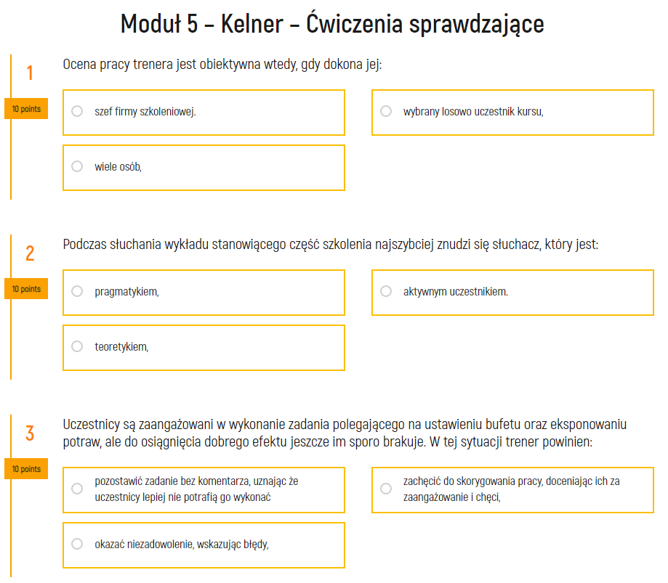
UKŁAD TREŚCI W ŚCIEŻCE EDUKACYJNEJ

Slide 13
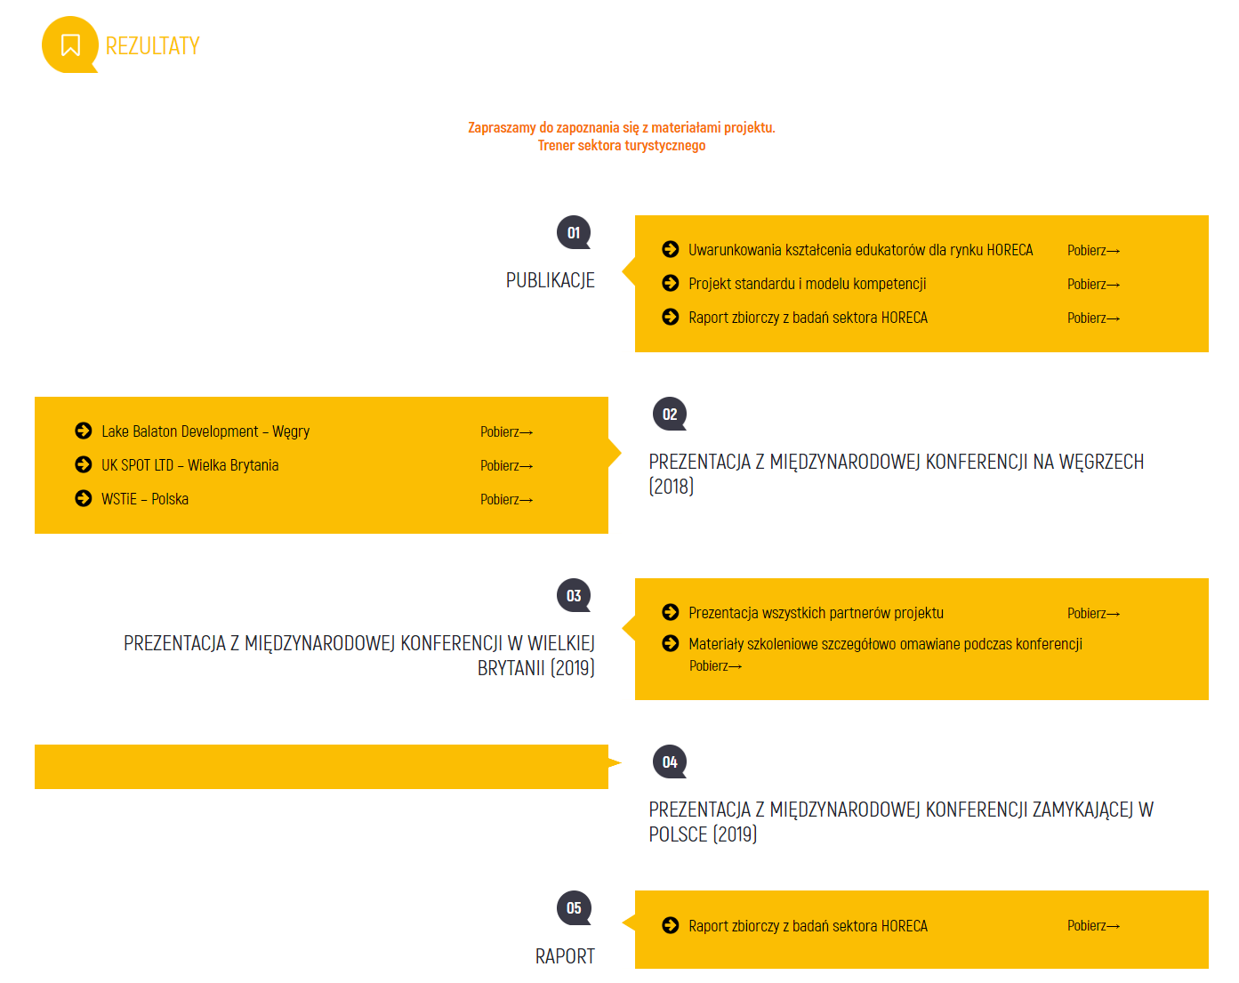
POZOSTAŁE REZULTATY
PLATFORMA ZWIERA M.IN.:
wyniki prowadzonych badań w 3 krajach partnerskich;
standard kompetencji trenera branży HoReCa;
prezentacje z konferencji upowszechniających;
raport z walidacji.

Slide 14
DZIĘKUJĘ ZA UWAGĘ
www.horecatrainer.eu

